Slide 1
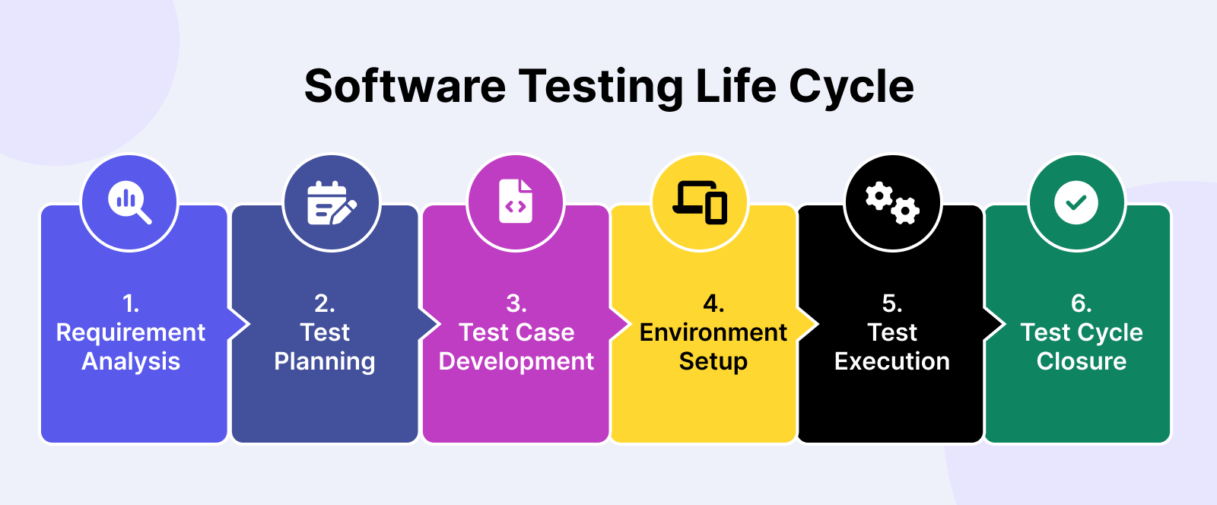
Chapter 11 : Software Testing
Assit.prof. Juthawut Chantharamalee
Curriculum of Computer Science
Faculty of Science and Technology, Suan Dusit University

Slide 2
การทดสอบซอฟต์แวร์ Software Testing
1. ทำหลังจากที่เขียนโปรแกรมเสร็จเรียบร้อยแล้ว
2. เป็นการตรวจสอบข้อผิดพลาด
3. ตรวจสอบประสิทธิภาพการทำงานของซอฟต์แวร์ไปด้วย
4. เป็นผลให้สัมพันธ์กับคุณภาพของซอฟต์แวร์ตามไปด้วย

Slide 3
ความรู้เบื้องต้นของการทดสอบซอฟต์แวร์
เป็นกิจกรรมที่จัดทำขึ้นเพื่อประเมินและปรับปรุงคุณภาพของซอฟต์แวร์ โดยการหาข้อผิดพลาดและปัญหาที่เกิดขึ้นและทำการแก้ไขปัญหา
วัตถุประสงค์ของการทดสอบ ซอฟต์แวร์
1. เพื่อพิสูจน์การทำงานของแต่ละฟังก์ชั่นตรงตามข้อกำหนดการใช้งาน
2. ฟังก์ชั่นสามารถทำงานได้ตรงกับความต้องการ

Slide 4
คำศัพท์ที่ควรทราบ
Error การกระทำผิด คือ ค่าจริงที่ได้จากการทำงานไม่ถูกต้อง
Fault ความผิดพลาดหรือข้อบกพร่อง คือ กระบวนการทำงานของระบบประมวลผลซอฟต์แวร์ไม่เป็นปรกติ
Failure ล้มเหลว คือ ซอฟต์แวร์ไม่สามารถทำงานในหน้าที่ใดๆนั้นได้ ตามข้อกำหนด รวมถึงไม่สามารถแสดงข้อความแจ้งเตือนได้

Slide 5
ระดับการทดสอบ ซอฟต์แวร์

Slide 6
การทดสอบระดับหน่วย Unit Testing
1. โครงสร้างข้อมูล (Data Structure) เป็นโครงสร้างข้อมูลท้องถิ่นที่มีขอบเขตอยู่ภายในหน่วยย่อย เพื่อทดสอบดูว่าข้อมูลที่ถูกจัดเก็บไว้ชั่วคราว มีความสมบูรณ์ถูกต้องในระหว่างการทำงานของอัลกอริธึมหรือไม่
2. เงื่อนไขขอบเขต (Boundary Condition) ขอบเขตค่าข้อมูลที่โปรแกรมต้องประมวล โปรแกรมจะต้องทำงานภายใต้ขอบเขตข้อมูลที่กำหนดจึงจะถูกต้อง

Slide 7
3. เส้นทางการประมวลผลอิสระ (Independent Process Path) คือ เส้นทางการทำงานที่แตกต่างกันตามเงื่อนไขที่ได้รับ เมื่อนำข้อมูลเข้าสู่โปรแกรมจะต้องมีเส้นทางอย่างน้อย 1 เส้นทางที่จะถูกเรียกใช้งาน
4. เส้นทางการประมวลผลข้อผิดพลาดและการแสดงข้อผิดพลาด (Error Processing Path) เมื่อมีข้อผิดพลาดเกิดขึ้น จะต้องส่งไปยังเส้นทางการประมวลผลข้อผิดพลาด เพื่อแจ้งให้ผู้ใช้งานและให้คำแนะนำต่อไป

Slide 8
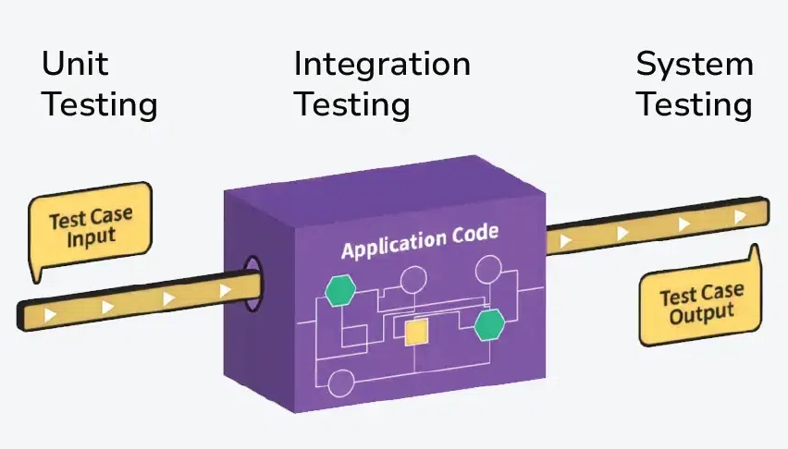
การทดสอบแบบกล่องขาว White box Testing
1. ทดสอบว่าทุกเส้นทางในกระบวนการจะต้องสามารถทำงานได้อย่างถูกต้อง
2. ทดสอบการตัดสินใจทางตรรกะทุกค่าทั้งค่าจริงและเท็จ
3. ทำสอบการทำงานทุกการวนรอบ ตามจำนวนครั้งของการวนรอบ
4. ทดสอบโครงสร้างข้อมูลภายในให้ถูกต้องก่อนจะส่งประมวลผล

Slide 9
การทดสอบแบบกล่องดำ Black box Testing
1. อาจจะเรียกได้ว่าเป็นการทดสอบเชิงพฤติกรรม คือ เป็นการทดสอบผลของการทำงานของซอฟต์แวร์ ในแต่ละหน้าที่ตามข้อกำหนดของความต้องการเท่านั้น

Slide 10
การทดสอบแบบกล่องดำ Black box Testing
1. หน้าที่การทำงานผิดพลาด
2. หน้าที่ขาดหายไป
3. ความผิดพลาดของส่วนประสานกับระบบอื่น
4. ความผิดพลาดของการตัดสินใจทำงานต่อหรือหยุดงาน
5. ความผิดพลาดของการประมวลผลข้อมูล

Slide 11
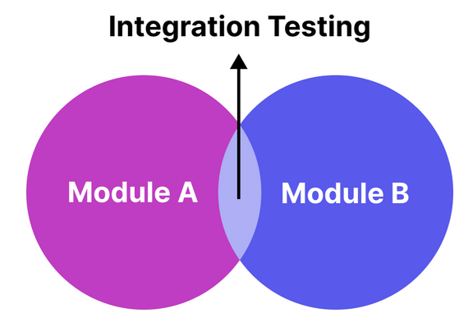
การทดสอบระดับรวมหน่วย (Integration Testing )
1. เป็นการทดสอบการทำงานของกลุ่มโปรแกรมหรือส่วนประกอบย่อยที่ถูกประสานเข้าด้วยกัน โดยทำหน้าที่ใดหน้าที่หนึ่งร่วมกัน
2. เพื่อค้นหาข้อผิดพลาดที่อาจจะเกิดขึ้นได้

Slide 12
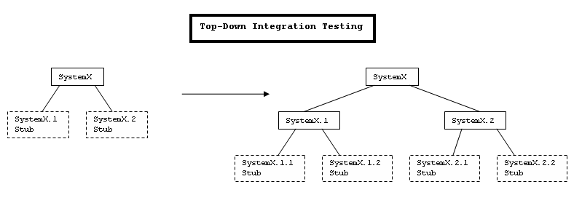
การทดสอบแบบเพิ่มโมดูลจากบนลงล่าง Top-down Approach

Slide 13
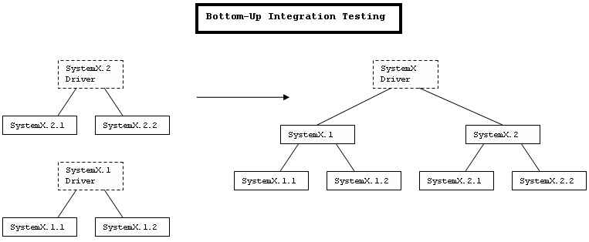
การทดสอบแบบเพิ่มโมดูลจากล่างขึ้นบน (Bottom-up Approach

Slide 14
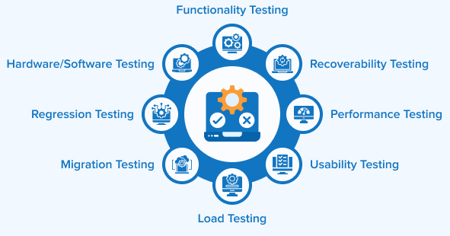
การทดสอบระบบ (System Testing)
เป็นการทดสอบการทำงานของระบบเมื่อรวมเข้ากับองค์ประกอบอื่นๆ

Slide 15
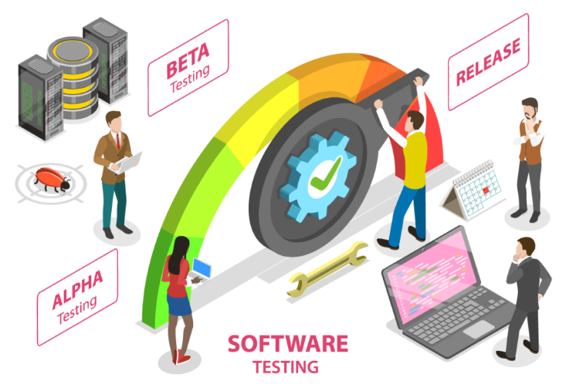
การทดสอบแบบอัลฟ่าและเบต้า (Alpha and Beta Testing)
1. Alpha Testing เป็นการทดสอบระบบโดยผู้ใช้ ณ สถานที่ผลิตซอฟต์แวร์ของทีมงาน
2. มีการจำลองสถานการณ์ สภาวะแวดล้อมระหว่างการทดสอบจะถูกควบคุมโดยทีมงาน
3. ไม่สามารถหาข้อผิดพลาดได้มากนัก
4. Beta Testing เป็นการนำเอาซอฟต์แวร์ไปติดตั้งและทดสอบกับสถานที่จริง โดยไม่มีทีมงานไป เฝ้าสังเกต
5. ต้องมีคนคอยจดบันทึกข้อผิดพลาดให้กับทีมงาน

Slide 16
การทดสอบขณะปฏิบัติการระบบ Runtime Operation Testing
เป็นการทดสอบระบบขณะที่ระบบทำงานอยู่ ซึ่งการทำงานของระบบไม่ได้เกิดจากซอฟต์แวร์เพียงอย่างเดียว แต่ยังรวมถึงองค์ประกอบอื่น เช่น อุปกรณ์ บุคลากร สภาพแวดล้อม

Slide 17
การทดสอบการกู้คืน Recovery Testing
1. ความสามารถในการกู้คืนเมื่อระบบเกิดความล้มเหลว
2. Fault Tolerance ระบบต้องทำงานต่อได้และต้องทนต่อความผิดพลาด
3. การทดสอบ ทำให้ระบบล้มเหลวในสถานการณ์ต่างๆแล้วดูการกู้คืนของข้อมูล
4. Restart

Slide 18
การทดสอบแรงตรึงเครียด Stress Testing
1. เป็นการทดสอบในสถานการณ์ที่ไม่เป็นปรกติ เพื่อดูความทนทานในระบบ
2. แรงตรึงเครียดของระบบอาจจะเกิดจากการนำเข้าข้อมูลที่มากเกินไป การประมวลผลที่บ่อยเกินไป
3. Sensitivity Testing

Slide 19
การทดสอบสมรรถนะ Performance Testing
1. เป็นการวัดสมรรถนะของระบบว่าอยู่ในระดับที่ยอมรับได้ เช่น ระยะเวลาในการตอบสนองของงาน
การจัดสรรพื้นที่หน่วยความจำ
2. การสร้าง Log File เพื่อเป็นการจดบันทึกเพื่อวัดสมรรถนะการทำงานของระบบในแต่ละช่วงเวลา

Slide 20
การทดสอบการรักษาความปลอดภัย Security Testing
1. มีเครื่องมือในการรักษาความปลอดภัยของระบบเป็นที่น่าพอใจหรือไม่
2. การรักษาความปลอดภัยอย่างง่ายได้ แก่ การใช้วิธีการให้สิทธิและการควบคุมสิทธิ
3. การเข้ารหัสข้อมูล

Slide 21
กรณีทดสอบและการวางแผนการทดสอบ Test Case
1. เป็นการกำหนดชุดข้อมูลนำเข้า ผลที่คาดหวัง โดยมีเป้าหมายเพื่อค้นพบข้อผิดพลาดและข้อบกพร่องของซอฟต์แวร์ให้ได้มากที่สุด
2. ต้องมีการวางแผนการทดสอบทุกขั้นตอน

Slide 22
การวางแผนการทดสอบ Test Planning
1. เป็นการกำหนดรายละเอียดการทำงานในแต่ละขั้นตอนของกระบวนการทดสอบ จากสิ่งที่วางแผน

Slide 23
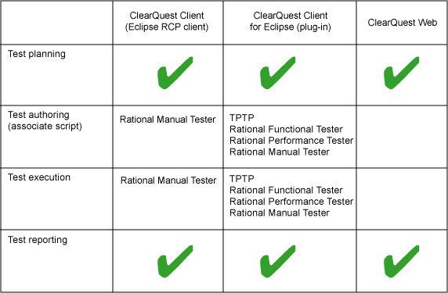
แผนการทดสอบ Test Plan คือ ชุดของเอกสารที่ประกอบไปด้วยชุดข้อมูลนำเข้าของแต่ละการทำงานของโปรแกรม

Slide 24
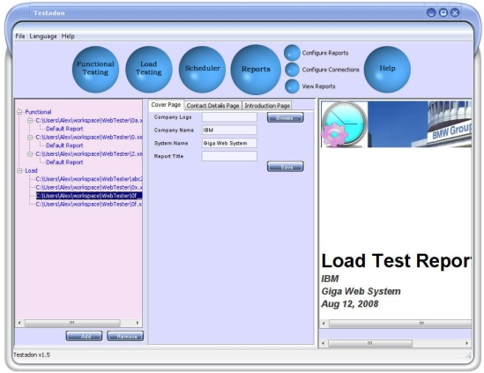
Test Case Generator
http://www.albia.biz/testadon_Reporting.php

